Slide 1
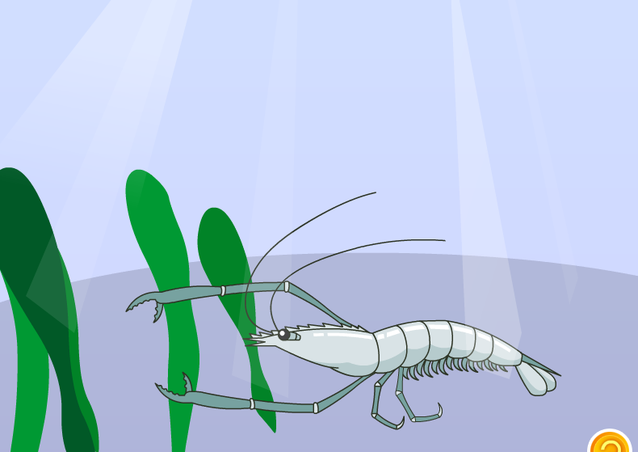
小虾

Slide 2
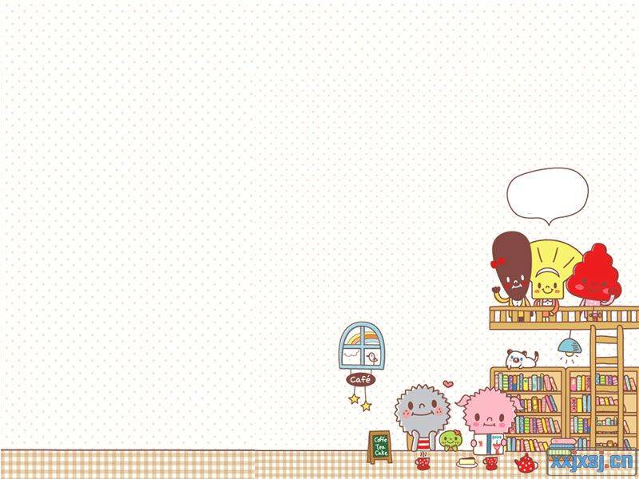
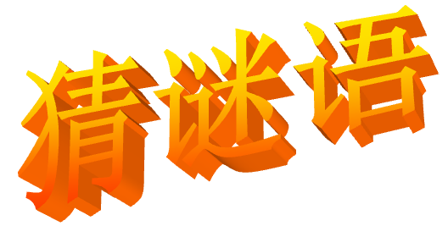
驼背老公公，
胡须翘松松，
爬到锅台中，
全身红通通。
PPT模板下载：www.1ppt.com/moban/ 行业PPT模板：www.1ppt.com/hangye/
节日PPT模板：www.1ppt.com/jieri/ PPT素材下载：www.1ppt.com/sucai/
PPT背景图片：www.1ppt.com/beijing/ PPT图表下载：www.1ppt.com/tubiao/
优秀PPT下载：www.1ppt.com/xiazai/ PPT教程： www.1ppt.com/powerpoint/
Word教程： www.1ppt.com/word/ Excel教程：www.1ppt.com/excel/
资料下载：www.1ppt.com/ziliao/ PPT课件下载：www.1ppt.com/kejian/
范文下载：www.1ppt.com/fanwen/ 试卷下载：www.1ppt.com/shiti/
教案下载：www.1ppt.com/jiaoan/

Slide 3
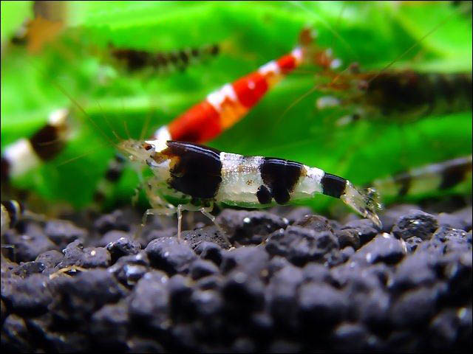

Slide 4
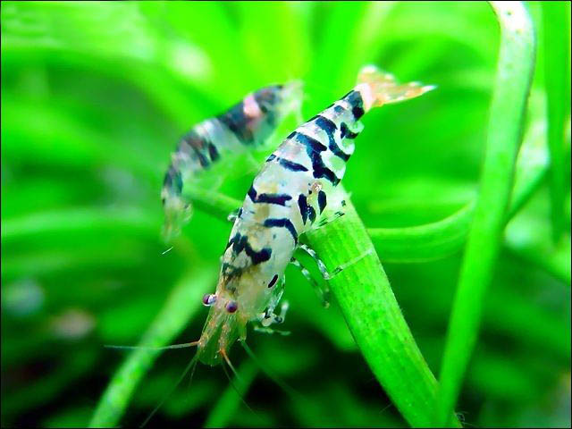

Slide 5
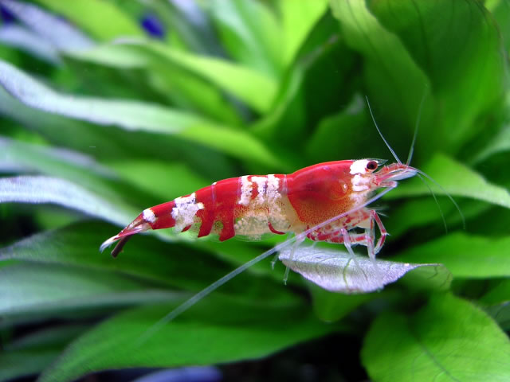

Slide 6
空kòng隙xì
钳qián子zi
有趣qù
危wēi险xiǎn
迅xùn速sù
漏lòu过
追zhuī逐zhú
小卵luǎn
腹fù部
搏bó斗dòu
一翘qiào一翘
稍shāo带
甚shèn至

Slide 7
小虾 透明
积极 迅速 吃饱
蹦蹦跳跳

Slide 8
小虾 透明
积极 迅速 吃饱
蹦蹦跳跳

Slide 9
初读课文，简短概括每一自然段的大意
第1自然段：我想用大半缸雨水来养小虾。
第2自然段：我捉了些小虾来养，并观察小虾的样子。
第3自然段：小虾吃东西时很有趣。
第4自然段：小虾的脾气不好。
第5自然段：我采了一些金鱼草和石块放在缸里。
第6自然段：小虾产卵了。

Slide 10
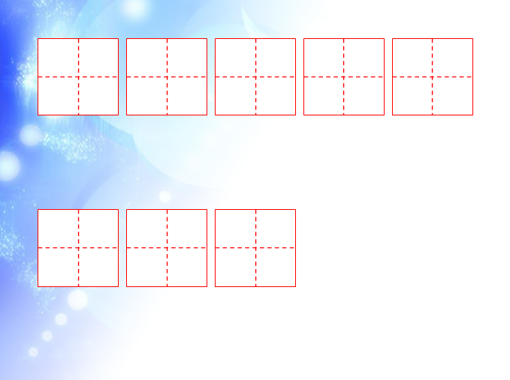
虾
积
透
迅
速
笔画：
结构：
部首：
组词：
形近字同音字：
饱
蹦

Slide 11

思考
如果你是小作者，你会喜欢文章的哪些方面？为什么？选择自己最喜欢的特点到课文中划出重点的词语和句子。

Slide 12
任务
浏览文章3，4自然段，这两段分别是围绕哪两句话写的？又是怎样把文章写具体的？
抓住了小虾吃食时的动作，生气时的动作，还按一定的顺序来写。

Slide 13
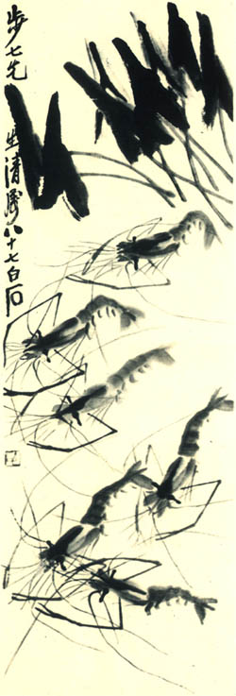
小虾真有趣。它们吃东西的时候非常小心，总是先用钳子轻轻碰一下食物，然后迅速后退，接着再碰一下，又后退，直到觉得没有危险了，才用两个钳子捧着食物吃起来。吃饱了的小虾显的十分自在，有的独自游来游去，有的互相追逐，有的紧贴在缸壁上休息。
1
2

Slide 14
小虾真有趣。它们吃东西的时候非常小心，总是先用钳子轻轻碰一下食物，然后迅速后退，接着再碰一下，又后退，直到觉得没有危险了，才用两个钳子捧着食物吃起来。吃饱了的小虾显的十分自在，有的独自游来游去，有的互相追逐，有的紧贴在缸壁上休息。
1
2

Slide 15
比一比，你发现了什么?
它们吃东西的时候非常小心，总是先用钳子轻轻碰一下食物，然后迅速后退，接着再碰一下，又后退，直到觉得没有危险了，才用两个钳子捧着食物吃起来。
它们吃东西的时候非常小心，总是觉得没有危险了才会吃。

Slide 16
它们吃东西的时候非常小心，总是先用钳子轻轻碰一下食物，然后迅速后退，接着再碰一下，又后退，直到觉得没有危险了，才用两个钳子捧着食物吃起来。
先
碰
然后
后退
接着
碰
又
后退
直到
才
捧着
吃
表示顺序的词语：
先
…
然后
…
接着
…
又
…
直到
…
才
碰
后退
碰
后退
捧着
吃

Slide 17
吃饱了的小虾显的十分自在，有的独自游来游去，有的互相追逐，有的紧贴在缸壁上休息。
，
还有的
。

Slide 18
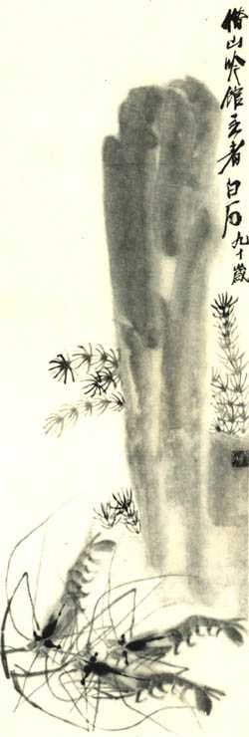
这些小虾，有的通体透明，像玻璃似的，这是才长大的；有的稍带点灰黑色，甚至背上、尾巴还积着泥，长着青苔，这是老的，大家叫它千年虾。

Slide 19
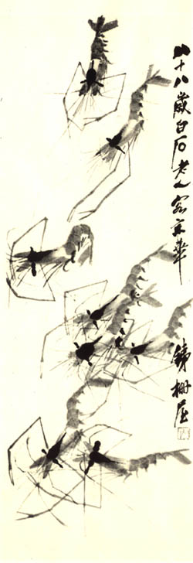
小虾脾气不好。要是你用小竹枝去动那些正在休息的小虾，它立即向别的安静的角落蹦去，一路上像生了气似的，不停地舞动着前面那双细长的脚，脚末端那副钳子一张一张的，胡须也一翘一翘的，连眼珠子也一突一突的。这时，如果碰到正在闲游的同伴，它们就会打起来，小虾的搏斗很猛烈，蹦出水面是常有的事。
1

Slide 20
要是你用小竹枝去动那些正在休息的小虾，它立即向别的安静的角落蹦去，一路上像生了气似的，不停地舞动着前面那双细长的脚，脚末端那副钳子一张一张的，胡须也一翘一翘的，连眼珠子也一突一突的。
蹦
舞动
一张一张
一翘一翘
一突一突

Slide 21
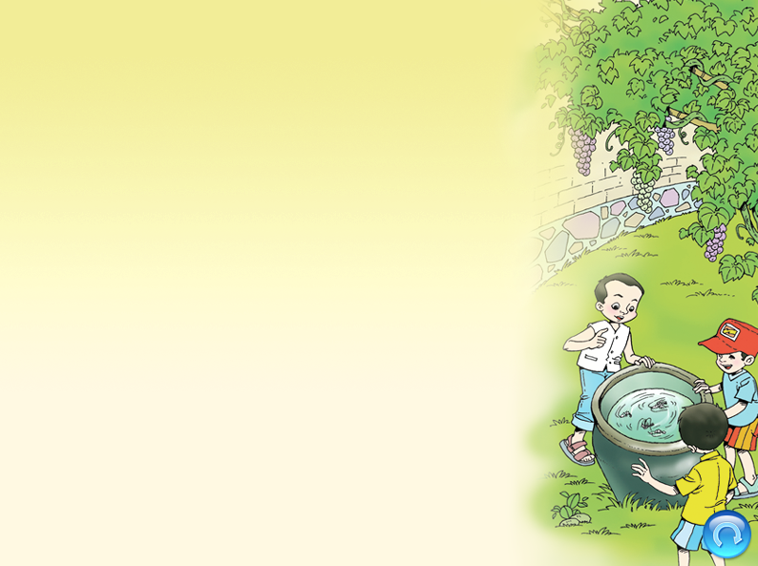
小虾的搏斗很（猛烈），蹦出水面是常有的事。
小虾的搏斗很（激烈），蹦出水面是常有的事。
猛烈：气势大，力量大。
激烈：（语言、动作）剧烈。

Slide 22
有趣
样子
脾气

Slide 23

小结
围绕一句话把文章写具体是一种常见的写作方法，请同学们对以下片段进行评价。

Slide 24
片段一
泥鳅的性格真古怪。它有时很老实，趴在缸底的沙石上一动不动，可是要是你用细棒碰它一下，它就会在缸中快速地游来游去，显得很生气。

Slide 25
片段二
泥鳅的性格实在有些古怪。说它老实吧，它有时的确很乖，它会趴在缸底的沙石上一动不动，任凭我们在教室里大声朗读，放声歌唱。可是要是你用细棒轻轻地碰它一下，它就会暴躁地扭动身子，在缸中快速地游来游去，顿时，水花四溅，连它嘴边的胡须也一翘一翘的。

Slide 26
练习（扩写句子）
一只小猫。
邻居王大妈家有一只可爱的小花猫。
今天早上我在花园里看见一只没人要的灰色小猫。
天空中飘着风筝。
蔚蓝的天空中飘着各式各样的风筝，美丽极了。

Slide 27
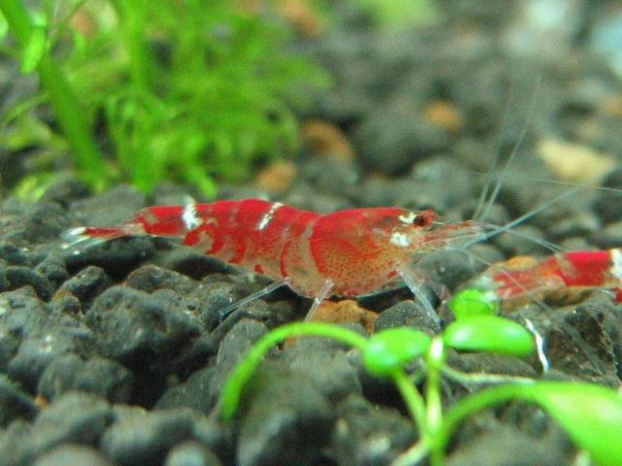
课堂总结
今天我们不但认识了可爱的小生灵——小虾，而且学会了围绕中心句写作，收获真不小！

